Slide 1
XÂY DỰNG HỆ THỐNG TÌM KIẾM BÀI BÁO KHOA HỌC DỰA TRÊN HỎI ĐÁP BẰNG NGÔN NGỮ TỰ NHIÊN
GVHD: Ths. Huỳnh Ngọc Tín
SVTH:
Nguyễn Thanh Hoàng – 06520182
Nguyễn Thuận Hưng – 06502194

Slide 2
Nội dung trình bày
Giới thiệu
Mục tiêu và phạm vi đề tài
Các nghiên cứu liên quan
Xây dựng hệ thống
Các bước đề xuất để xử lý câu hỏi
Đánh giá và Kết luận

Slide 3
Giới thiệu
Hiện nay, việc tìm kiếm các bài báo trong các thư viện số (CiteSeerX, IEEE, ACM ...) vẫn dựa trên từ khóa do người dùng nhập vào. Kết quả trả về từ thư viện thường rất nhiều, đôi khi lại không phù hợp với mục đích của người dùng.
Đề tài mong muốn xây dựng một giao diện hỏi đáp để tìm kiếm bài báo. Cách thức hỏi đáp có thể sẽ giúp tìm kiếm bài báo chính xác hơn, tạo ra một môi trường giao tiếp thân thiện giữa người và máy.

Slide 4
Mục tiêu và phạm vi đề tài
Mục tiêu xây dựng hệ thống phục vụ tìm kiếm các bài báo khoa học thuộc lĩnh vực công nghệ thông tin.
Hệ thống cung cấp chức năng tìm kiếm theo từ khóa thông thường và tìm kiếm bằng cách đặt câu hỏi.
Nguồn dữ liệu lấy từ kho dữ liệu DBLP (Digital Bibliography & Library Project) [7] chứa hơn 1,5 triệu bài báo.
Các loại câu hỏi mà hệ thống có thể xử lý được.
Yes/No question
Wh-word question (What, Which, Who, How many)
List Question
Tập câu hỏi kiểm thử sẽ được tạo bằng tay tham khảo trên một số mẫu câu của TREC.

Slide 5
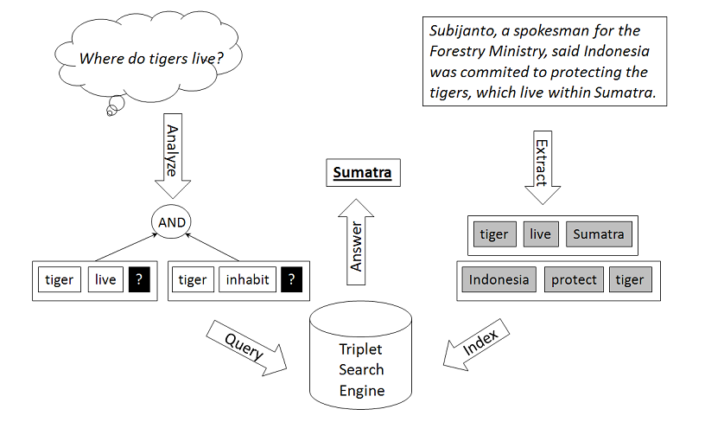
Các nghiên cứu liên quan
Một số công trình nghiên cứu liên quan
Hệ thống hỏi đáp của Weal Salloum [4] và Lorand Dali [3].
Hình 1 – mô hình hệ thống hỏi đáp của Lorand Dali
Notes:
Biến đổi câu hỏi thành đồ thị ý niệm dựa trên phân tích cú pháp.
Tạo ra các đồ thị ý niệm từ các câu trong văn bản và lưu trữ chúng.
Hỏi đáp dựa trên so sánh các đồ thị lưu trữ với đồ thị câu hỏi.

Slide 6
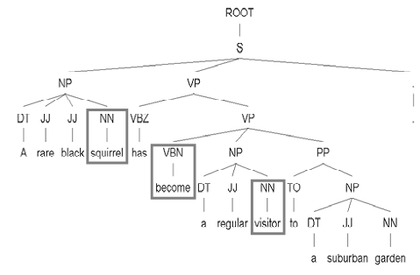
Các nghiên cứu liên quan
Một số công trình nghiên cứu liên quan
Nghiên cứu về rút bộ ba trong câu dựa trên phân tích cú pháp [5].
Hình 2 – Minh họa việc rút trích bộ ba bằng phân tích cú pháp
( lấy từ [5])
Notes:
Biến đổi câu hỏi thành đồ thị ý niệm dựa trên phân tích cú pháp.
Tạo ra các đồ thị ý niệm từ các câu trong văn bản và lưu trữ chúng.
Hỏi đáp dựa trên so sánh các đồ thị lưu trữ với đồ thị câu hỏi.

Slide 7
Các nghiên cứu liên quan
Một số công trình nghiên cứu liên quan
Hệ thống eLSSNL [1] phục vụ tìm kiếm các cuốn sách trong thư viện Gutenberg.
Hệ thống sử dụng câu truy vấn dạng ngôn ngữ tự nhiên để tìm kiếm các sách ebook.
Câu truy vấn được hiểu thông qua một tập từ khóa dựa trên các chỉ định từ mà tác giả đã liệt kê.
Ví dụ:
Nhận dạng giá trị cho thuộc tính Title/FriendlyTitle:
+ DOM(Title) hoặc DOM(FriendlyTitle) (DOM(fileld): là miền giá trị của một thuộc tính (field) trong table BOOKS )
+ Đi kèm theo các chỉ định từ: title/heading
Notes:
Biến đổi câu hỏi thành đồ thị ý niệm dựa trên phân tích cú pháp.
Tạo ra các đồ thị ý niệm từ các câu trong văn bản và lưu trữ chúng.
Hỏi đáp dựa trên so sánh các đồ thị lưu trữ với đồ thị câu hỏi.

Slide 8
Xây dựng hệ thống
Hệ thống gồm hai chức năng chính
Tìm kiếm theo từ khóa
Đầu vào: từ khóa
Đầu ra: bài báo nội dung hoặc thông tin chứa từ khóa
Tìm kiếm bằng câu hỏi
Đầu vào: câu hỏi tự nhiên
Đầu ra: Thông tin trả lời cho câu hỏi (bài báo, tác giả …)

Slide 9
Các bước đề xuất xử lý câu hỏi
Mục tiêu: rút được các bộ ba quan hệ trong câu hỏi. Chuyển chúng thành một câu lệnh SQL duy nhất.
Sử dụng luật nhãn từ loại để rút bộ ba thay vì phân tích cú pháp câu hỏi, nhằm tránh trường hợp câu hỏi nhập nhằng và sai cú pháp.
Gồm các bước chính
Gán nhãn từ loại và đơn giản từ (cụm từ)
Rút trích các bộ ba
Nhận diện các thực thể trong từng bộ ba
Sinh câu truy vấn
Ngoài ra còn có bước phân loại câu hỏi nhằm xác định loại câu hỏi và đối tượng câu hỏi hướng đến.

Slide 10
Các bước đề xuất xử lý câu hỏi
Xây dựng tập tin cấu hình ngữ nghĩa
Thông tin trên cơ sở dữ liệu quan hệ thông thường chưa miêu tả rõ các mối quan hệ ngữ nghĩa giữa các bảng hoặc giữa bảng với các thuộc tính.
Tập tin sẽ lưu trữ một số từ quan hệ. Ví dụ:với một bảng có tên là Publication có thuộc tính là publisher.Ta có các từ, cụm từ quan hệ là : be publish by, be release by, from, in ... có thể hiểu là ta có các bộ ba sau:
(Publication, be publish by, publisher)
(Publication, be realese by, publisher)
(Publication, from, publisher)
(Publication, in, publisher) (Tham khảo phụ lục E khóa luận)
Ngoài ra, tập tin còn lưu trữ thông tin kết bảng dựa trên các mối quan hệ, điều này phục vụ cho việc sinh câu truy vấn tự động.

Slide 11



Các bước đề xuất xử lý câu hỏi
Gán nhãn từ loại
Which books were written by Philip K. Chan in 1999
WDT NNS VBD VBN IN NNP IN CD
Which books were written by Philip K. Chan in 1999?
Phân loại câu hỏi
Đơn giản hóa danh từ, động từ, cụm động từ
were written
VBD VBN
…
…
VBP/VBZ (1) + VBN (2) + VBG (3) → VB(3)
…
VBD(1) + VBN(2) → VB(1) + VB(2)
…
…
books → book
NNS NN
Rút trích các bộ ba
Which book be write by Philip K. Chan in 1999
WDT NN VB VB IN NNP IN CD
Tập tin cấu hình
ngữ nghĩa
were written -> be write
VBD VBN VB VB
Nhận diện thực thể trong bộ ba (có và không đặt tên)
Sinh câu truy vấn SQL
Hình 4 – Mô hình minh họa các bước xử lý câu hỏi người dùng

Slide 12
Các bước đề xuất xử lý câu hỏi
Gán nhãn từ loại
Wh-word question
Publication: book(NN)
Which book be write by Philip K Chan in 1999
WP NN VB VB IN NNP IN CD
Phân loại câu hỏi
book
NN
Đơn giản hóa danh từ, động từ, cụm động từ
Yes/ No Question
Wh-word question
List question
Publication
Publisher
Year
Author
...
Which(WP)
Rút trích các bộ ba
Nhận diện thực thể trong bộ ba (có và không đặt tên)
Tập tin cấu hình
ngữ nghĩa
Sinh câu truy vấn SQL
Hình 3 – Mô hình minh họa các bước xử lý câu hỏi người dùng

Slide 13
Các bước đề xuất xử lý câu hỏi
Gán nhãn từ loại
Which book be write by Philip K. Chan in 1999
WDT NN VB VB IN NNP IN CD
Which book be write by Philip K. Chan in 1999
WP NN VB VB IN NNP IN CD
Phân loại câu hỏi
Đơn giản hóa danh từ, động từ, cụm động từ
Which
WP
book
NN
in
IN
1990
CD
…
…
(WP|WDT|NNP|NN)-1 VB-2 VB-3 IN-4 (NN|NNP|CD)-5-NA
--> (WP|WDT|NNP|NN)-1, VB-2 VB-3 IN-4,(NN|NNP|CD)-5 -->DEL
…
(NNP| NN)-1 IN-2 (NN|NNP|CD)-3-NA
(NNP|NN)-1,IN-2,(NN|NNP|CD)-3-NA -->DEL
…
<book, be write by, Philip K. Chan>
<book, in, 1999>
WP NN VB VB IN NNP IN CD
Rút trích các bộ ba
WP NN IN CD
DEL
Which
WP
book
NN
be
VB
write
VB
by
IN
Philip K. Chan
NNP
in
IN
1999
CD
Tập tin cấu hình
ngữ nghĩa
DEL
Nhận diện thực thể trong bộ ba (có và không đặt tên)
Which book in 1999
WP NN IN CD
<book, be write by, Philip K. Chan>
Which book
WP NN
<book, be write by, Philip K. Chan>
<book, in, 1999>
Sinh câu truy vấn SQL
Hình 4 – Mô hình minh họa các bước xử lý câu hỏi người dùng
Notes:
DEL

Slide 14
Các bước đề xuất xử lý câu hỏi
Gán nhãn từ loại
Phân loại câu hỏi
Đơn giản hóa danh từ, động từ, cụm động từ
<book, be write by, Philip K. Chan>
<book, in, 1999>
Rút trích các bộ ba
Tập tin cấu hình
ngữ nghĩa
<book, be write by, Philip K. Chan>
Nhận diện thực thể trong bộ ba (có và không đặt tên)
Sinh câu truy vấn SQL
Hình 3 – Mô hình minh họa các bước xử lý câu hỏi người dùng

Slide 15
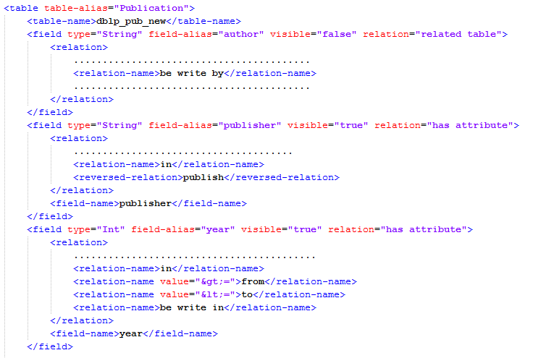
Các bước đề xuất xử lý câu hỏi
Gán nhãn từ loại
R= {
Publication, be write by, author
}
Phân loại câu hỏi
Publication, be write by, author
Đơn giản hóa danh từ, động từ, cụm động từ
size( R) =1
Book:Publication, be write by, Philip K. Chan: author
Rút trích các bộ ba
Tập tin cấu hình
ngữ nghĩa
Nhận diện thực thể trong bộ ba (có và không đặt tên)
Sinh câu truy vấn SQL
be write by
<book, be write by, Philip K. Chan>
Hình 4 – Mô hình minh họa các bước xử lý câu hỏi người dùng

Slide 16
Các bước đề xuất xử lý câu hỏi
Gán nhãn từ loại
Type: String
Type: Integer
Type: Integer
R={
<Publication, in, publisher>,
<Publication, in, source>,
<Publication, in, year>
}
isSameMean
Phân loại câu hỏi
Đơn giản hóa danh từ, động từ, cụm động từ
Rút trích các bộ ba
existInDatabase
isNNPorCD(1999)
isNN(book)
Tập tin cấu hình
ngữ nghĩa
Publication,in, year
Database
DBLP
<book, in, 1999>
Nhận diện thực thể trong bộ ba (có và không đặt tên)
Book:Publication,in, 1999: year
Sinh câu truy vấn SQL
book
1999
<book, in, 1999>
Hình 4 – Mô hình minh họa các bước xử lý câu hỏi người dùng

Slide 17
Các bước đề xuất xử lý câu hỏi
Gán nhãn từ loại
Đối tượng tham gia vào câu hỏi:
Book: Publication (dblp_pub_new)
Philip K. Chan: Author (dblp_author_ref_new)
1999:year (dblp_pub_new.year)
Table kết bảng trong tập tin cấu hình ngữ nghĩa giữa Publication và Author:
dblp_author_ref_new
Phân loại câu hỏi
Đơn giản hóa danh từ, động từ, cụm động từ
Đối tượng câu hỏi: book: Publication
Rút trích các bộ ba
Tập tin cấu hình
ngữ nghĩa
<book, be write by, Philip K. Chan>
Nhận diện thực thể trong bộ ba (có và không đặt tên)
Nguồn truy vấn:
FROM
dblp_pub_new `Publication`,
dblp_author_ref_new `Author`
Đối tượng truy vấn:
SELECT `Publication`.*
Sinh câu truy vấn SQL
Hình 4 – Mô hình minh họa các bước xử lý câu hỏi người dùng

Slide 18
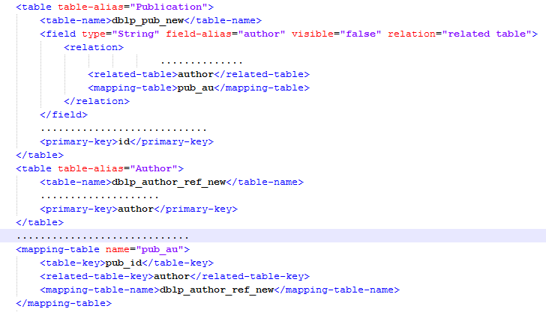
Các bước đề xuất xử lý câu hỏi
Gán nhãn từ loại
<book: Publication, be write by, Philip K. Chan: Author>
<book: Publication, in, 1999: year>
`Publication`.`id`= `dblp_author_ref_new`.`pub_id`
AND
`Author`.`author` = `dblp_author_ref_new`.`author`
AND
`Author`.`author` = “Philip K. Chan”
Phân loại câu hỏi
Đơn giản hóa danh từ, động từ, cụm động từ
Rút trích các bộ ba
Tập tin cấu hình
ngữ nghĩa
<book, be write by, Philip K. Chan>
Nhận diện thực thể trong bộ ba (có và không đặt tên)
Sinh câu truy vấn SQL
Hình 4 – Mô hình minh họa các bước xử lý câu hỏi người dùng

Slide 19
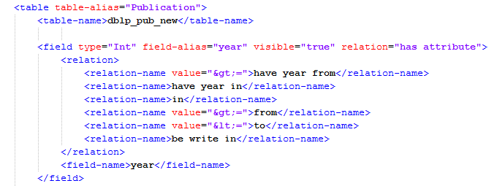
Các bước đề xuất xử lý câu hỏi
Gán nhãn từ loại
<book: Publication, in, 1999: year>
Phân loại câu hỏi
Đơn giản hóa danh từ, động từ, cụm động từ
AND
`Publication`.`year` = 1999
Rút trích các bộ ba
Tập tin cấu hình
ngữ nghĩa
<book, be write by, Philip K. Chan>
Nhận diện thực thể trong bộ ba (có và không đặt tên)
Sinh câu truy vấn SQL
Hình 4 – Mô hình minh họa các bước xử lý câu hỏi người dùng

Slide 20
Các bước đề xuất xử lý câu hỏi
Gán nhãn từ loại
Kết hợp SELECT, FROM, WHERE:
SELECT `Publication`.*
FROM
dblp_pub_new `Publication`,
Dblp_author_ref_new `Author`
WHERE
`Publication`.`id`= `dblp_author_ref_new`.`pub_id`
AND
``Author`.`author` = “Philip K. Chan”
AND
`Publication`.`year` = 1999
Phân loại câu hỏi
Đơn giản hóa danh từ, động từ, cụm động từ
Điều kiện truy vấn:
WHERE
`Publication`.`id`= `dblp_author_ref_new`.`pub_id`
AND
``Author`.`author` = “Philip K. Chan”
AND
`Publication`.`year` = 1999
Rút trích các bộ ba
Tập tin cấu hình
ngữ nghĩa
Nhận diện thực thể trong bộ ba (có và không đặt tên)
Sinh câu truy vấn SQL
Hình 4 – Mô hình minh họa các bước xử lý câu hỏi người dùng

Slide 21
Đánh giá và kết luận
Tập kiếm thử gồm 102 câu dựa tên thông tin hiện có của cơ sở dữ liệu, nhu cầu tìm kiếm và một số dạng câu hỏi trong TREC.
Độ chính xác khi rút bộ ba được trình bày ở bảng sau:
 | Khả năng rút trích bộ ba
Độ chính xác | 96%
Số câu hỏi rút được bộ ba | 99
Số câu hỏi rút đúng | 98
Số câu hỏi rút sai | 3
Số câu hỏi không rút được bộ ba | 1
Tổng số câu | 102
Bảng 1 – Đánh giá khả năng rút bộ ba trên tập kiểm thử

Slide 22
Đánh giá và kết luận (tt)
Đánh giá áp dụng cho các câu hỏi trong tập TREC 2004 (gồm 286 câu). Kết quả bao gồm trước và sau khi chỉnh sửa luật:
Với kết quả này, tập luật nhãn từ loại trước khi chỉnh sửa có khả năng rút trích khá thấp (30%) so với sau khi chỉnh sửa (50%).
 | Khả năng rút trích bộ ba
Trước khi chỉnh sửa luật | 30% (86 câu)
Sau khi chỉnh sửa luật | 50% (144 câu)
Tổng số câu trong TREC 2004 | 286
Bảng 2 – Đánh giá khả năng rút bộ ba trên tập TREC 2004

Slide 23
Đánh giá và kết luận (tt)
Kết luận:
Xây dựng một hệ thống hỏi đáp để tìm kiếm các bài báo khoa học.
Giúp người dùng tìm kiếm tốt hơn.
Việc sử dụng một câu hỏi dưới dạng ngôn ngữ tự nhiên để tìm kiếm một thông tin hay tài liệu nào đó có thể sẽ là một phương pháp tìm kiếm trong tương tai

Slide 24
Đánh giá và kết luận
Hướng phát triển:
Mô đun gợi ý các câu hỏi tương tự cho người dùng.
Mô-đun có thể chỉnh lỗi chính tả khi người dùng nhập sai chính tả, vì đôi khi người dùng có thể nhập sai một từ nào đó trong câu hỏi.
Đề tài có dự định áp dụng phương pháp hỏi đáp đề xuất trên cho một nguồn dữ liệu khác là Ontology – một nguồn dữ liệu tổ chức theo ngữ nghĩa.

Slide 25
Các tài liệu tham khảo
[1] Đỗ Thị Thanh Tuyền, Xây dựng hệ thống tra cứu thư viên điện tử bằng ngôn ngữ tự nhiên, luận văn Thạc Sĩ Công Nghệ Thông Tin, Tp. HCM, 2008.
[2] Cao Duy Trường, Dịch câu truy vấn có cấu trúc sang đồ thị ý niệm: cách tiếp cận ít phụ thuộc vào cú pháp, luận văn Thạc Sĩ, trường Đại học Bách Khoa, Tp.HCM, 2008.
[3] Lorand Dali, Delia Rusu, Blaz Fortuna, Dunja Mladenic and Marko Grobelnik, Question Answering Based on Semantic Grahps, Department of Knowledge Technologies, Jožef Stefan Institute, 2009.
[4] Wael Salloum, A Question Answering System based on Conceptual Graph Formalism, Conference: The 2nd International Symposium on Knowledge Acquisition and Modeling (KAM 2009), IEEE Computer Society Press, 2009.
[5] Delia Rusu, Lorand Dali, Blaz Fortuna, Marko Grobelnik, Dunja Mladenic , Triplet Extraction from Sentences, Department of Knowledge Technologies, Jožef Stefan Institute, 2007.
[6] Kenneth C. Litkowski, Question-Answering using Semantic Relation Triples , In Proceedings of the 8th Text Retrieval Conference (TREC-8), 1999.
[7] DBLP Computer Science Bibliography http://www.informatik.uni-trier.de/~ley/db/
[8] TREC http://trec.nist.gov/

Slide 26
Xin cám ơn quý thầy cô
và các bạn !

